Slide 1
Digidel og veilederrollen
Samling med Digihjelpen 28.11.19

Slide 2

Hvorfor og hvordan
Direktorat for kompetansepolitikk
  gir faglige råd til myndighetene
  jobber inn mot utdanningssektoren, partene i arbeidslivet, frivilligheten ++
  utvikler læreplaner, læringsmål, rammeverk, plattformer + enkelte prøver, kartleggingsverktøy, kurs og kampanjer
Notes:
Kompetansepolitikk = ambisjoner + tiltak for å utvikle og ta i bruk kompetansen i hele befolkningen
Kompetanse = evnen til å løse oppgaver og mestre utfordringer i konkrete situasjoner (kunnskaper, ferdigheter og holdninger)

Slide 3

3 viktigste digitale ferdigheter – deres svar
bruke digitale verktøy og tjenester hensiktsmessig og forsvarlig
  kontorstøtteverktøy
  nettbank
  offentlige tjenester
utvikle digital dømmekraft
  kildekritikk
  personvern
  informasjonssikkerhet
løse praktiske oppgaver, finne informasjon og kunne kommunisere
  være sosial
  kjøpe
  søke
  skape
Notes:
- Bruk av Bank-iD (Bank, forsikring, Skatteetaten, Altinn), bruk av søkemotorer og basispakken til Microsoft så de kan produsere dokumenter ved behov.
- Kildekritikk, sikkerhet og kontorstøtteverktøy
- 3 viktigste digitale ferdigheter å beherske:
- Nettbank
- E-post
- Norge.no
- Helsetjenester
1A: Bruke og navigere i digitale ressurser.
1B: Tilegne seg, behandle, tolke og vurdere digital informasjon med et våkent blikk.
1C: Utøve digital dømmekraft.
For brukere på nybegynnernivå:
1.Ta i bruk grunnleggende funksjoner i brukergrensesnitt (enkel tekstbehandling, navigasjon).
2.Finne / navigere til interessante nettressurser.
3.Kunne kommunisere gjennom epost og delta i (minst) et sosialt medium.
For brukere på middels nivå og opp:
De fleste digitale ferdigheter henger sammen og er forutsetninger for hverandre: svekkes en svekkes alle/mange. Bruke, finne, være sosial, dømmekraft, omarbeide, skape, kjøpe......

Slide 4
Digidel 2019

Slide 5
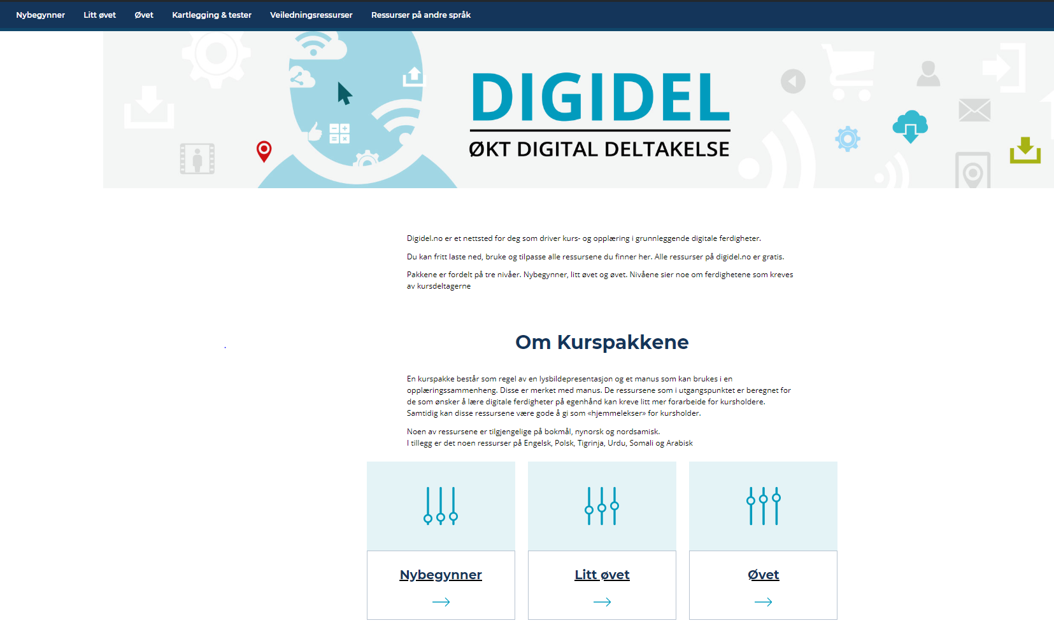
«Ny» nettside
Nyeste Wordpressløsning
Garantert oppdateringer
Bedre tilpasset mobile løsninger
Bedre søkefunksjoner

Slide 6
Nye ressurser
Oversatte ressurser
Kan brukes sammen med STI
  Urdu
  Tigrinja
  Somali
  Polsk
  Engelsk
  Arabisk
  6x8 kurs = 48 oversatte kurs
Apper
Facebook
Gmail
Outlook
Internett
Nettbrett
Netthandel
Skype

Slide 7
Nye ressurser
Sikkerhetskurs for seniorer
  Norsis
DataDetoxKit
  DataDetoxKit er et kurs som gir økt bevissthet omkring personvern, elektroniske spor og overvåkning
  Buskerud fylkesbibliotek

Slide 8
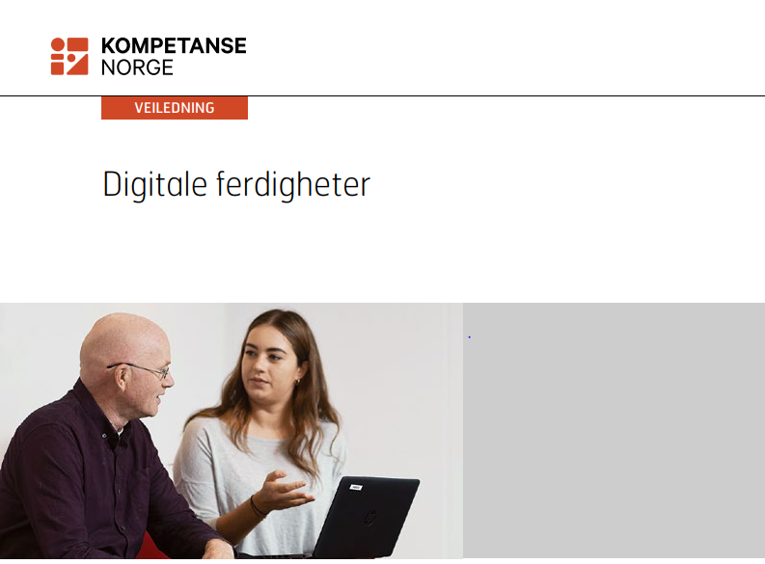
Nye ressurser
Nytt veiledningshefte
  Veilederrollen
  Motivasjon for læring
  Læringsmiljø
  Kartlegging
  Individuell tilpassing

Slide 9
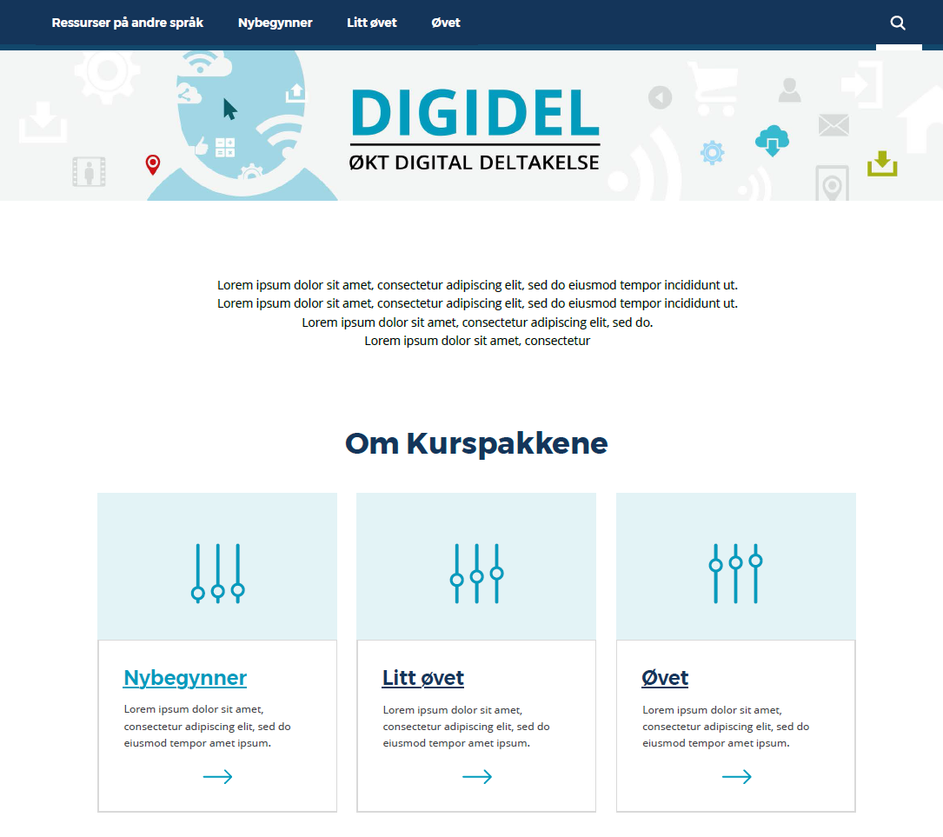
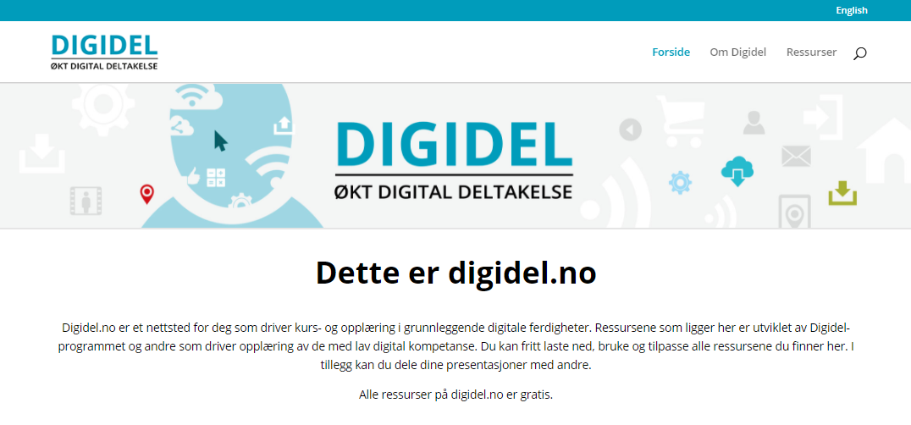
Innhold Digidel
Lær å bruke e-post
Lær å bruke nettbrett
Lær å bruke internett
Lær å laste ned apper
Lær å bruke logge inn Bank-Id
Lær å bruke datamaskin
Sikkerhetskurs (Norsis)
Skattemelding
Innføring i pc-bruk

Slide 10
Innhold
Offentlige tjenester
  Norge.no
Elektronisk ID
Digipost
e-Boks
Skype
Trygg netthandel
Facebook
DataDetoxKit

Slide 11
Eksempel: Lær å bruke e-post
Innhold
Powerpoint
Pdf
Word
  Beskrivelse av nødvendig kompetanse
  Utstyr og tips
  Læringsmål
Muligheter for å endre innhold selv

Slide 12
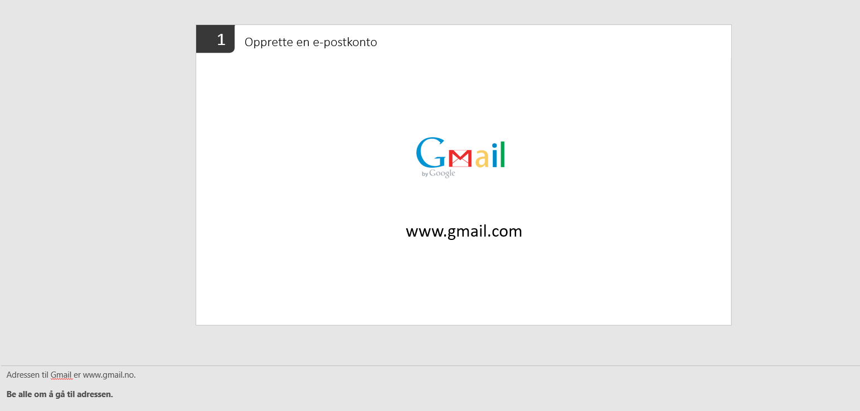
Eksempel

Slide 13
Eksempel

Slide 14
Eksempel

Slide 15
Eksempel

Slide 16
Datasjekken (test deg selv)
En enkel selvtest
Sier noe om erfaringer
Kan brukes før kurs for å få et inntrykk av deltakernes kompetanse
Kan tas selvstendig for å synliggjøre kompetansebehov
Ikke en test

Slide 17
Nye ressurser ferdige i løpet av 2019
Ny datatest
Nye kurs med oppgaver
  Bestille varer og tjenester på nett
  Nettvett og sikkerhet
  Bruk av offentlige tjenester
  Søk på nett
  Sosiale medier
Lett på nett med @nett

Slide 18

Innspill til nytt innhold fra Digihjelpen
Grunnleggende funksjoner brukergrensesnitt
Løse tekniske problemer
Standard programvare
Finne / navigere i nettressurser trygt og sikkert
E-post
Kildekritikk, sikkerhet, digital dømmekraft
Offentlige tjenester (Nav – helsetjenester)
Bank

Slide 19
Nye ressurser i 2020
Revidering av «originale kurspakkene» (norsk og engelsk)
Trinn for trinn instruksjoner med øvelser bla.
  Banktjenester Mobil – brett – Pc
Innføring i grunnleggende digitale ferdigheter med forklaringer og animasjoner – øvelser
  For økt forståelse for hva den digitale verden betyr
  Hvordan endre innstillinger med mer.
Regionale samlinger med fokus på veilederrollen og bruk av Digidel ressurser
Revidere læringsmålene for grunnleggende digitale ferdigheter
Bruke nye indikatorer for å utvikle nye ressurser

Slide 20
Å veilede i digitale ferdigheter for innvandrere
Lillestrøm 28.oktober

Slide 21
Språknivåene i det Europeiske rammeverket for språk

Slide 22
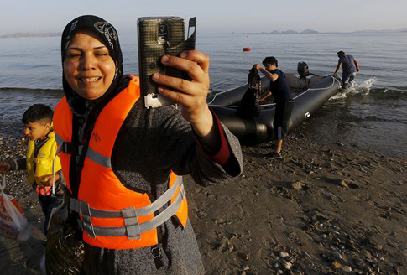
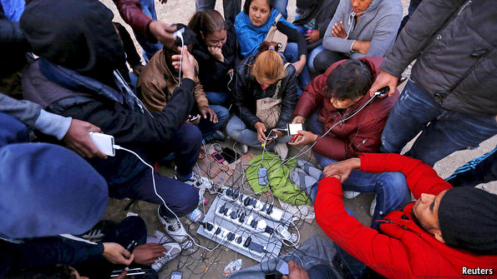
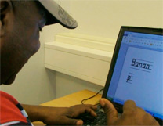
Notes:
Flyktningen som kom over middelhavet er digitale.
De brukte mobiltelefonene som migrasjonsverktøy
Spor 1 deltakeren tar digitale prøver
Vi startet tidlig (i 2012) med spesiell opplæring av spor-1 lærerene . Pga.
SKRIVE SEG TIL LESING
SKOLESKRIFT
Samlinger/konferanser
workshops
Kurs i fylkene
Ipad-nettverk ( ikke ledet av oss)
Ny ressurs på Alfarådssidene……………………..

Slide 23
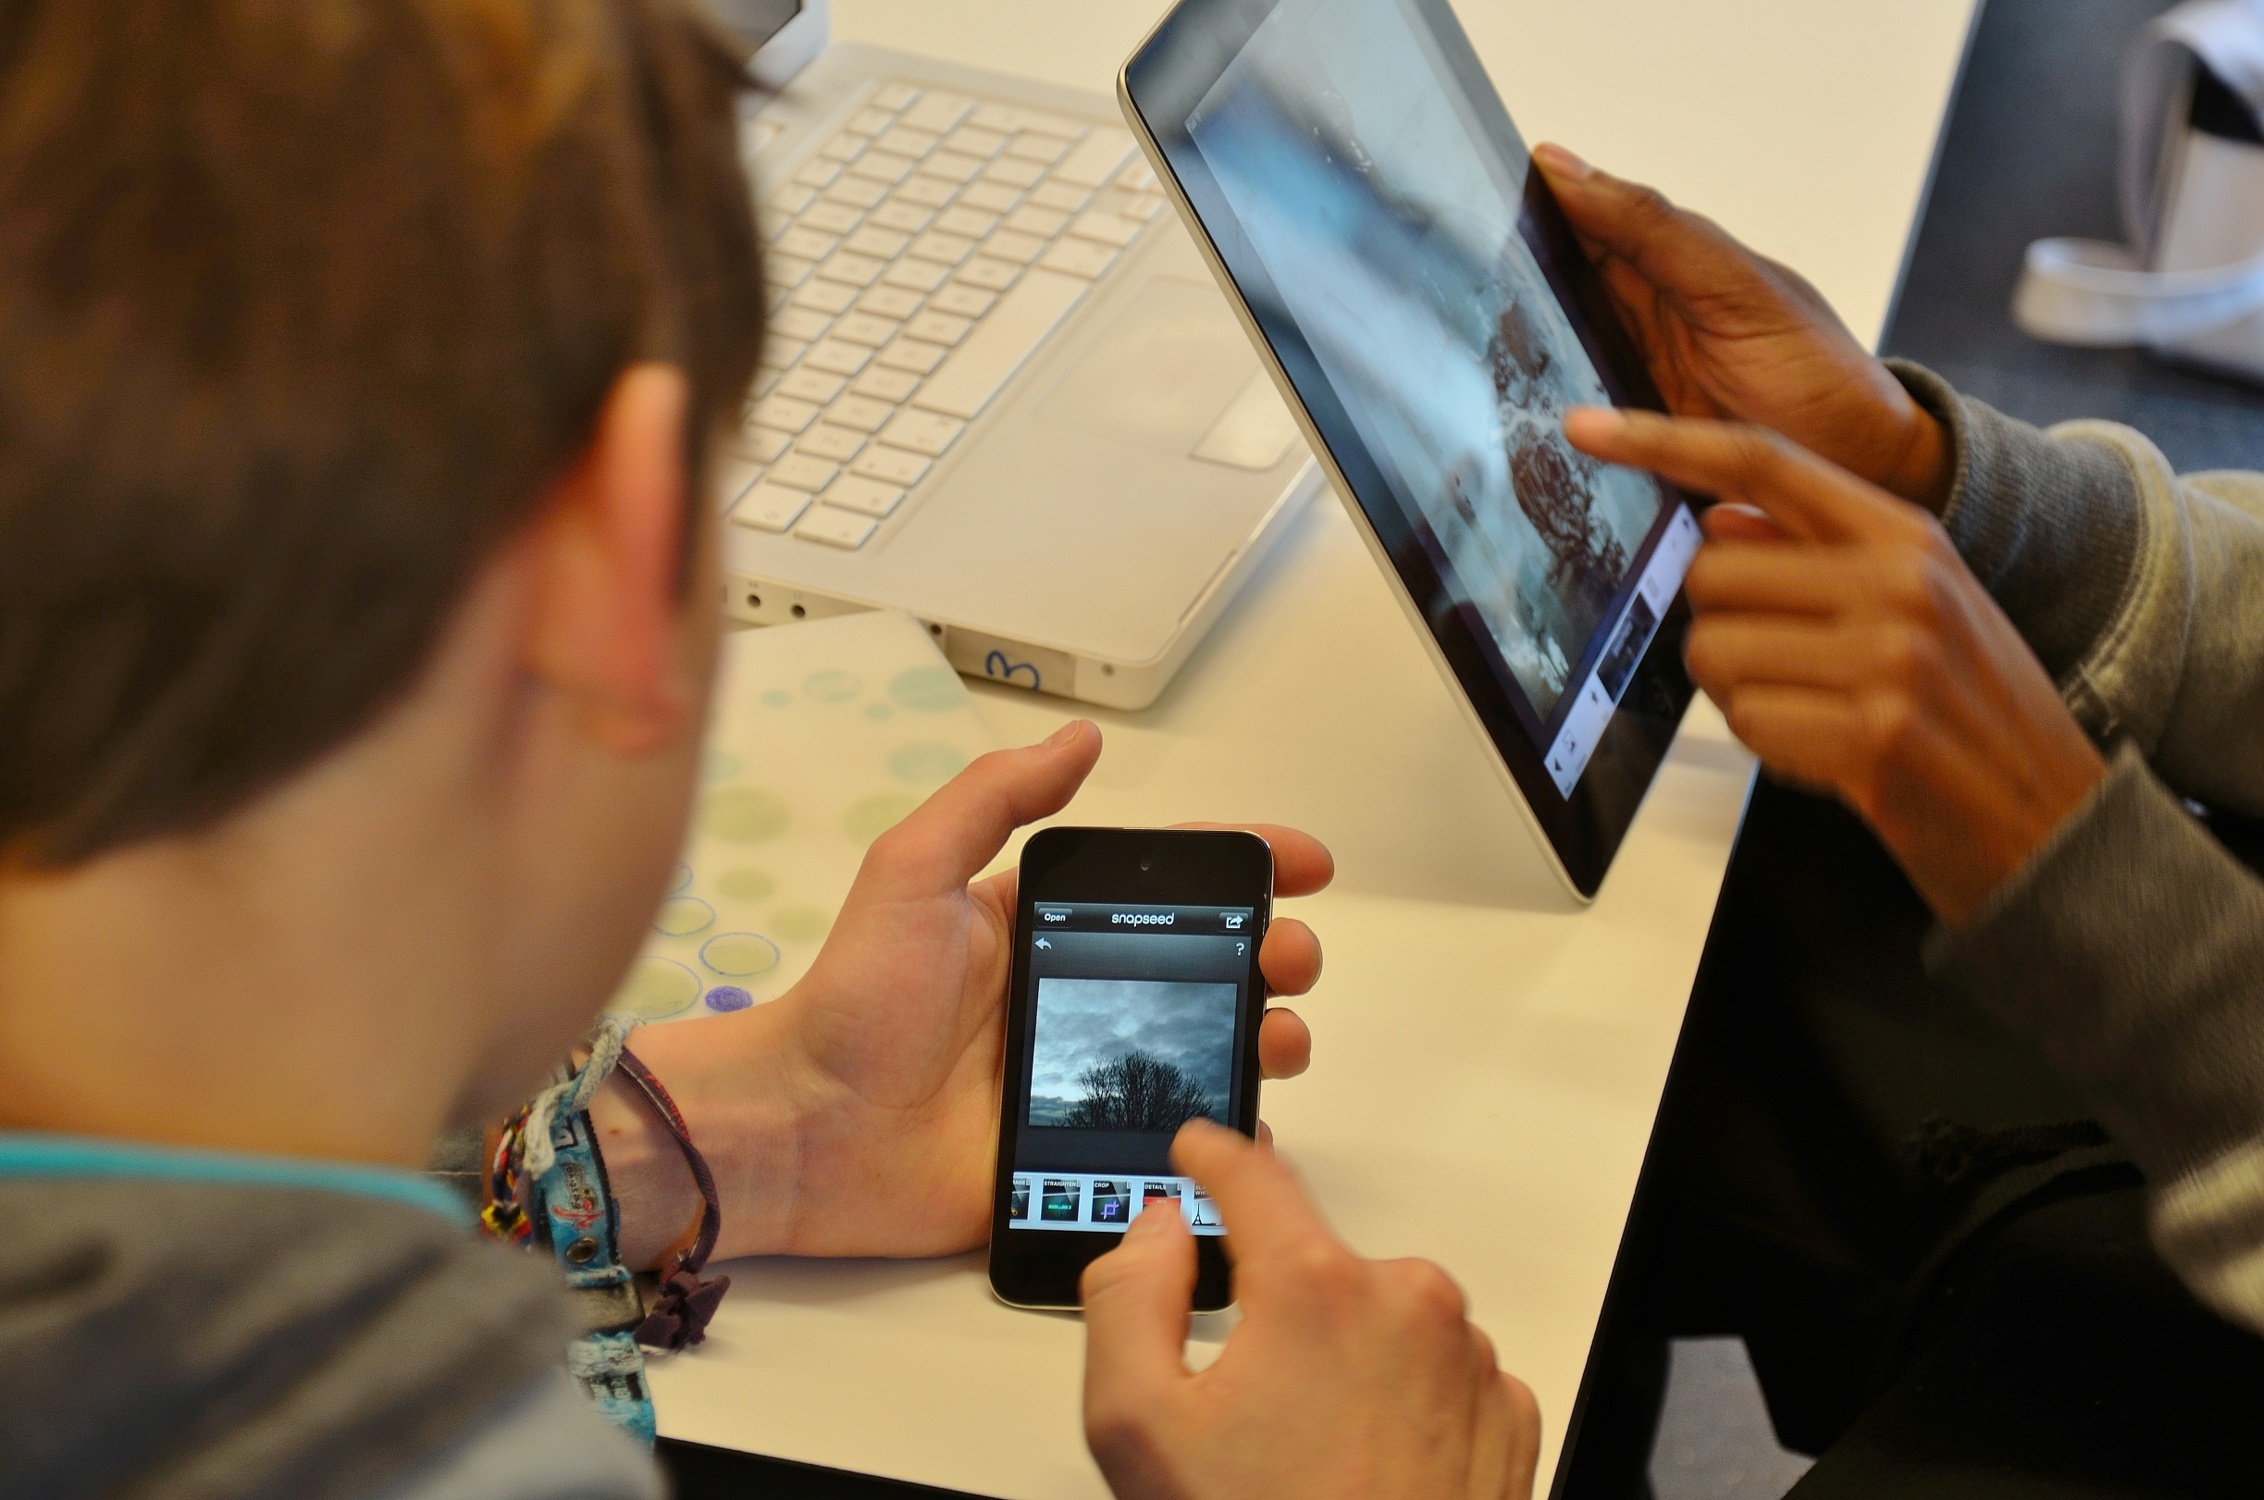
Språk og kommunikasjon er ikke bare et middel for å lære,
men selve grunnvilkåret for at læring og tenking kan skje.
Olga Dysthe, 2001
Dysthe, Olga (2001): Dialog, samspill og læring.

Slide 24

Hva bør deltakerne kunne for å mestre livet i Norge?
Grunnleggende digital forståelse
Digital kommunikasjon
Informasjonssøk
Inn og utlogging for å få tilgang til tjenester
Notes:
Si noe om arbeidet med standardiserte elementer i introduksjonsprogrammet. Digitale ferdigheter er løftet ut som noe eget for å styrke dette og sørge for opplæring i dette som ikke kun integreres i norskundervisningen.
Grunnleggende digital forståelse: skjønne den digitale verden og hvordan digitale verktøy og tjenester er integrert i de fleste områdene i et moderne samfunn
Digital kommunikasjon: e-post, messenger, sms, skype osv.
Informasjonssøk: Kunne søke etter relevant informasjon i en standard nettleser – særlig interessant er det å kjenne til funksjonene i Google translate for å kunne få informasjon på et språk som beherskes
Inn og utlogging for å få tilgang til tjenester: forstå hensikt med brukernavn og passord – kunne bruke dette – kjenne til rettigheter knyttet til personvern ved hjelp og støtte til å forstå innhold i offentlige tjenester.

Slide 25
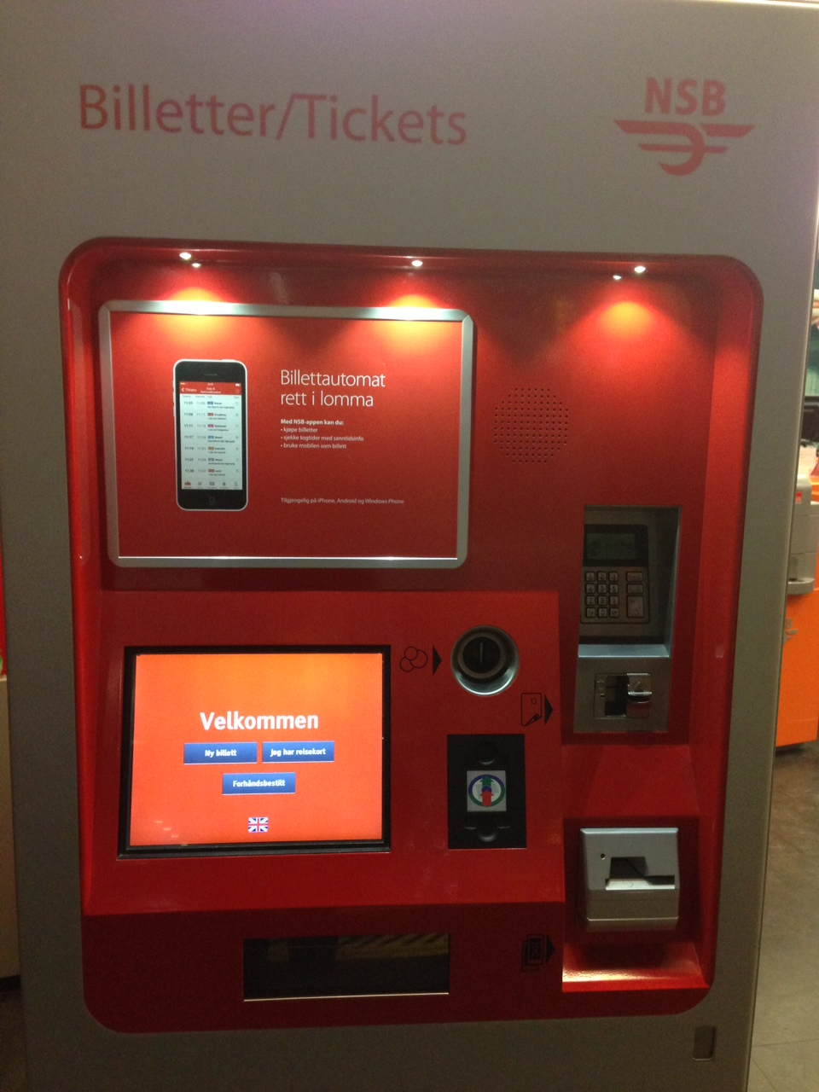
Notes:
Grunnleggende digital forståelse:
Et eksempel
Jeg var på Oslo S og tok bilde av maskinen man kan kjøpe togbilletter på og snakket med en person som har i oppgave å rettlede kundene. Målet er at så mange som mulig skal benytte automaten, ikke betjent billettluke.
Dette fikk jeg vite av rettlederen:
De langt fleste som får rettledning, en eller noen ganger, greier selv å bestille billetter.
Flere eldre enn yngre får rettledning, de fleste eldre greier det også etter en del rettledning.
De som uttrykker at de ikke vil lære eller gir opp, er stort sett noen eldre og en del utlendinger som selv sier at de er, eller som vi tror, er analfabeter.

Slide 26
Kunne «lese» maskinen = forstå hva som kan utføres på den
    Bestille/kjøpe togbillett
    Maskinen har direktekontakt med bank. Betaling foregår der og da i samtid.
    Billett kommer på papir/ elektronisk

Slide 27
Kunne operere maskinen:
    Betjene touchskjerm
    Navigere ved hjelp av ikoner, fargekoder, ord/setninger(instruksjoner), finne luker, bruke tall- og alfabettastatur, kunne betjene nettbank

Slide 28
    Skille ut hva er reklame, andre budskap fra hva som er funksjoner på automaten.
Kunne lese. På hvilket nivå?
Kunne lese på norsk eller engelsk. På hvilket nivå?
Kunne regne. På hvilket nivå?
Ha digitale ferdigheter. På hvilket nivå?

Slide 29
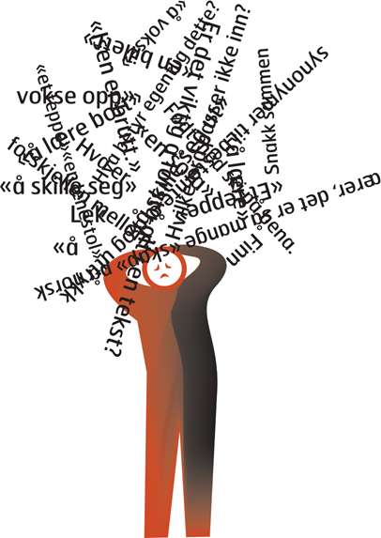
Å veilede en som ikke kan norsk
  Sikre språklig forståelse
  Snakk tydelig og sakte
  Forenkle språket
  Repetisjon
  Ta utgangspunkt i det deltakerne kan fra før
  Vit litt om deltakerens erfaring med læring/skole
Notes:
Sikre språklig forståelse –sier mer om hvordan etterpå
Snakk tydelig og rolig. Det hjelper ikke å snakke høyere.. Men, tenk på hvilke ord du velger. Gi deltakeren mulighet til å tenke seg om for å forstå. Snakk sakte og tydelig.
Forenkle språket Men – snakk riktig – ikke forenkle språket så mye at det blir feil.
Ta utgangspunkt i det deltakerne kan fra før – eks smartelefon, skype, facebook.. E.l
Vite litt om deltakerens erfaring med læring/skole – eks: ikke fokuser masse på word dersom deltakeren ikke kan lese og skrive på noe språk

Slide 30
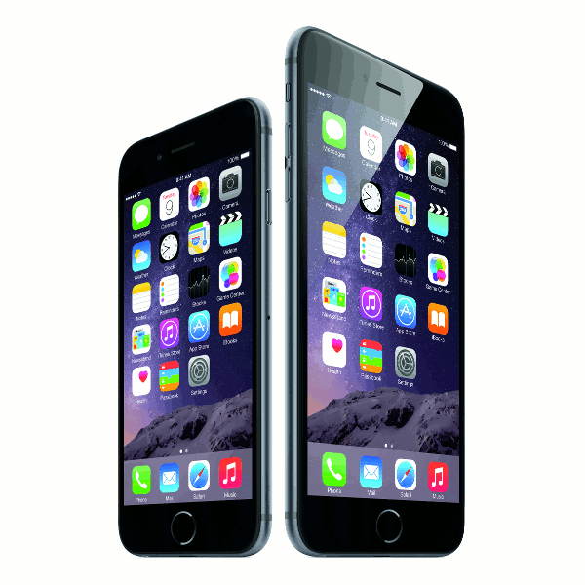
Hvordan sikre språklig forståelse?
  Bruk alle tilgjengelige hjelpemidler
  Google translate
  Felles språk utenom norsk?
  Andre deltakere med felles språk
  Kroppsspråk (tja..?)
  Gi deltakerne tid til å forstå
          «DET ER LETTERE Å LÆRE NÅR JEG FORSTÅR!»

Slide 31
Veilederrollen og kursholderrollen
Eline Wigdel

Slide 32

Veilederrollen
Morsom
Lærerik
Personlig
Egen kunnskap og erfaring
Må øves på
Ingen situasjoner er like

Slide 33

Veiledning av voksne
Individuell tilpasning
Likeverdige parter
Stor grad av samarbeid
Personlig
Felles forståelse av behov

Slide 34


Veileder eller kursholder?
Notes:
Drop-in
Gruppeveiledning
Kurs

Slide 35

Veiledning - utfordringer
Nå ut til de som trenger det
Få folk til å møte opp
Tid og ressurser
Øving mellom veiledning
Egen digital kompetanse

Slide 36
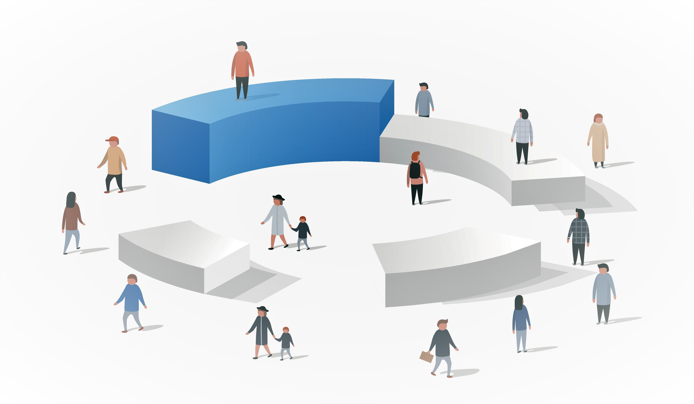
Nå ut til de som trenger det
Relevante tilbud
Avstand
Tid

Slide 37
Hvorfor er data så vanskelig?
«Jeg tror ikke jeg kan.»
Nytt
Stadige endringer
Overveldende
«Jeg bruker ikke data.»
«Jeg trenger ikke data.»
Notes:
Data er nytt for mange og kan oppleves som overveldende. Noen tenker kanskje at de er for sent ute, at det nå er så mye man må kunne for å henge med at de aldri vil ta det igjen. Noen tror de ikke kan, kanskje fordi de tidligere har forsøkt og feilet, kanskje fordi de ikke forstår språket, eller andre hindringer. Og noen tror de ikke trenger å kunne data: «det er ikke noe for meg». Når man da opplever at i noen tilfeller MÅ man, ønsker man kanskje å lære kun det.

Slide 38

Læringsmiljø skaper resultater
Trygt
Åpent
Muligheter for tilbakemeldinger
Individuell tilpassing

Slide 39
Motivasjon for læring
Nyttig der og da
Relevant
Mestring
Øvelse gjør mester

Slide 40


Øvelse gjør mester
Kartlegge behov
Skape optimisme
La folk gjøre selv
Bli enige om hva som er greit
Gi hjemmeoppgaver

Slide 41
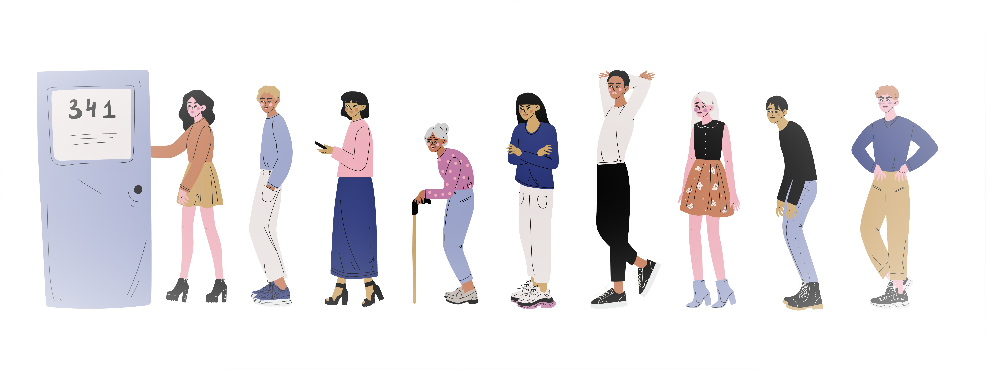
Ha nok tid og ressurser
Notes:
Drop-in
Gruppeveiledning
Kurs

Slide 42

Egen digitale kompetanse

Slide 43

Veiledning kort oppsummert
Individuell tilpassing
Likeverdige parter
Utstyr og ressurser
Læringsmiljø
Øvelse og lekser
Egen kompetanse
Notes:
Gi tilbakemeldinger
Sett krav til deltakeren

Slide 44
Ressurser
www.kompetansenorge.no/test-deg-selv

Slide 45
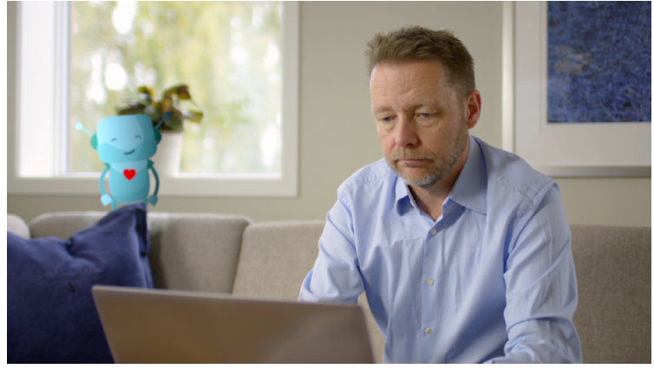
Lett på nett med @nett

Slide 46
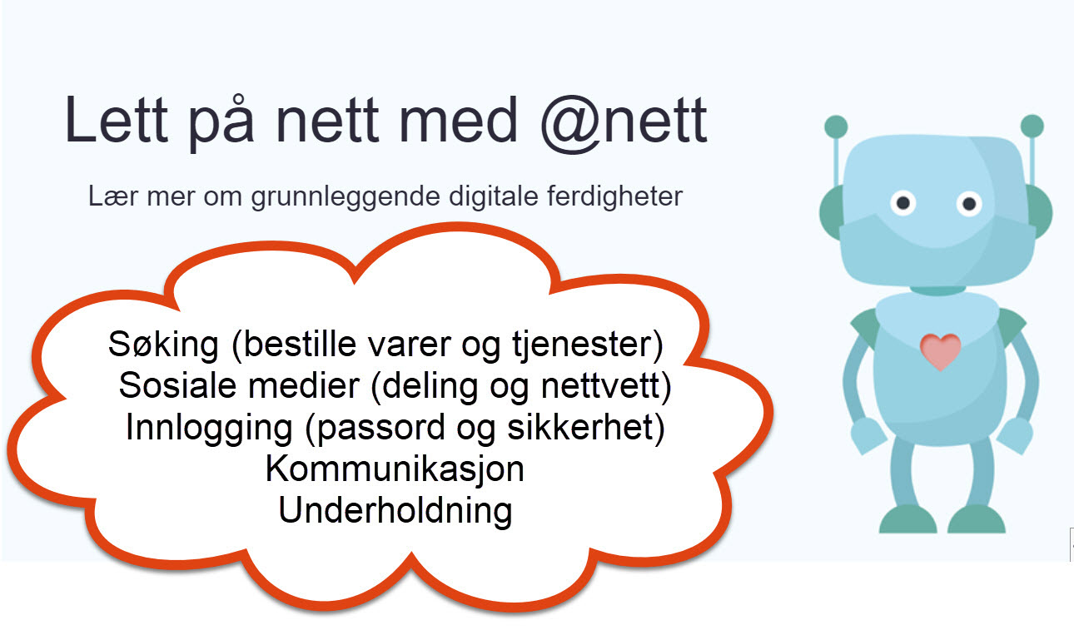
E-læring

Slide 47
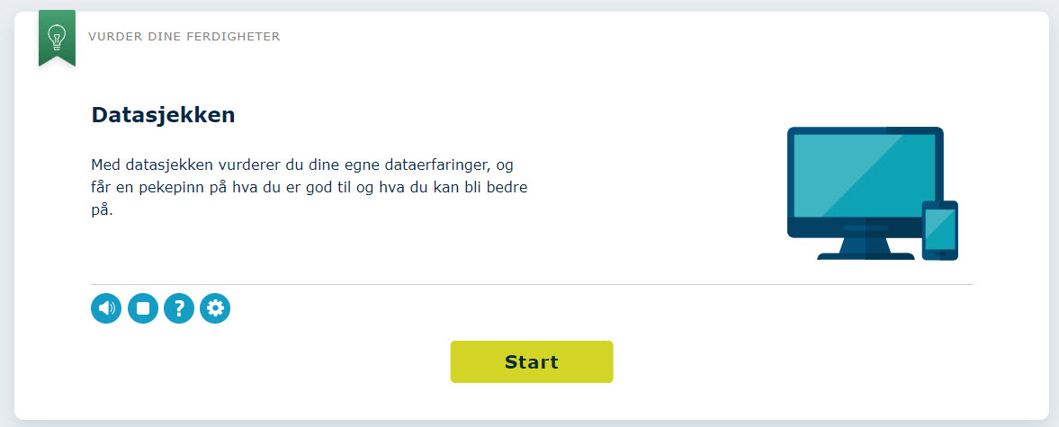
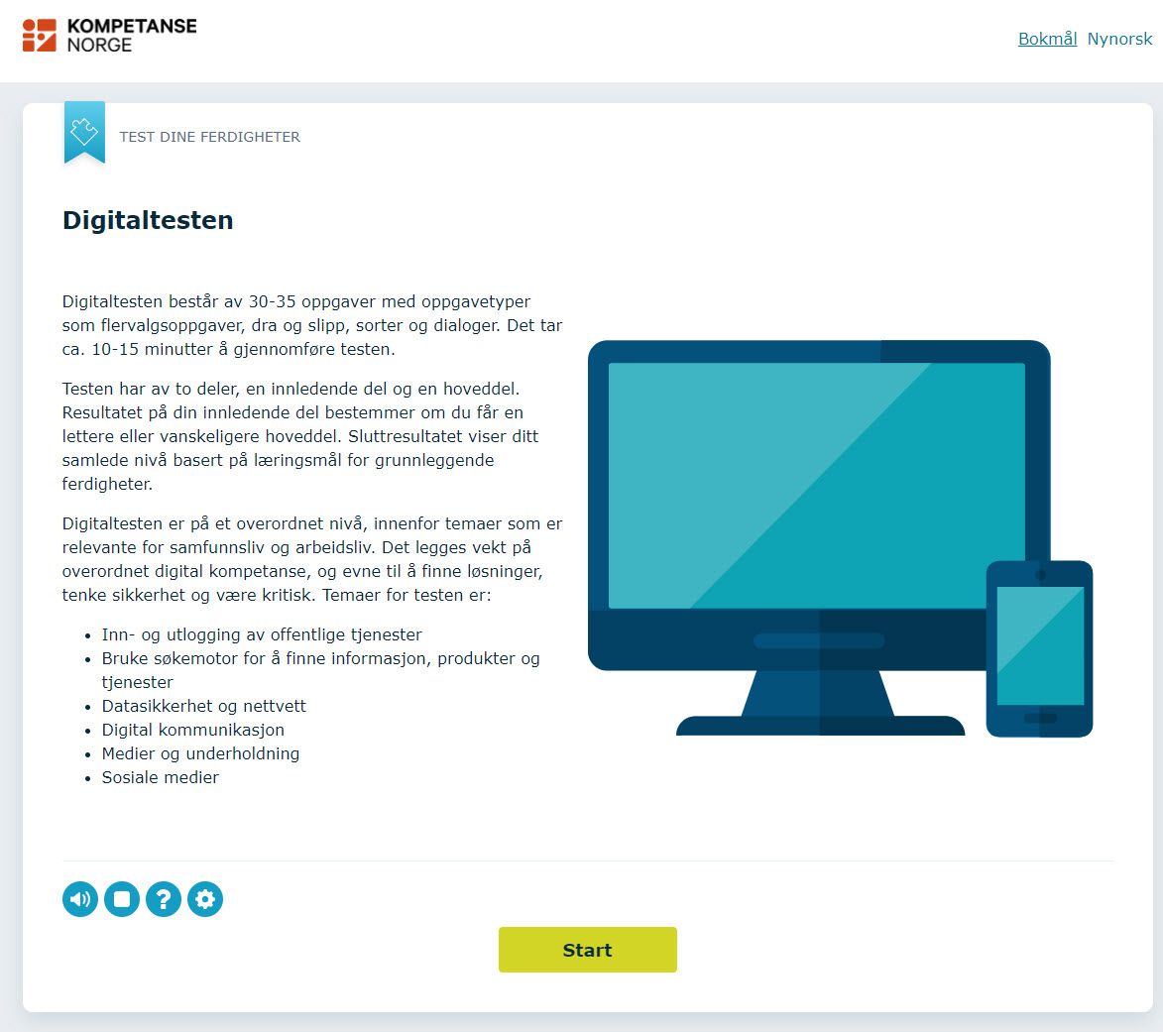
Selvtest og selvsjekk

Slide 48
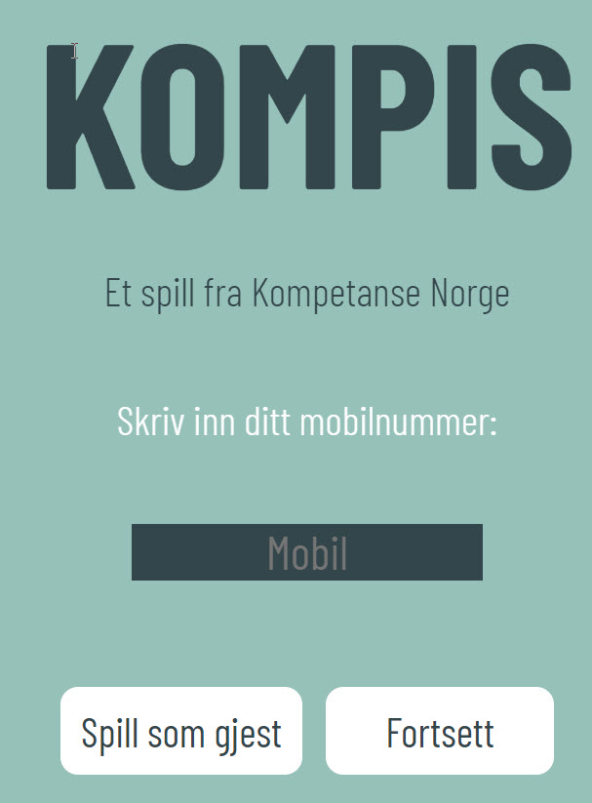
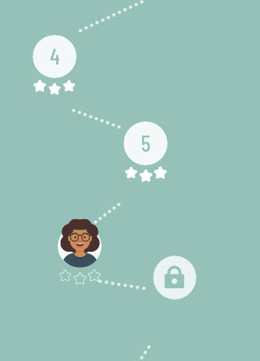
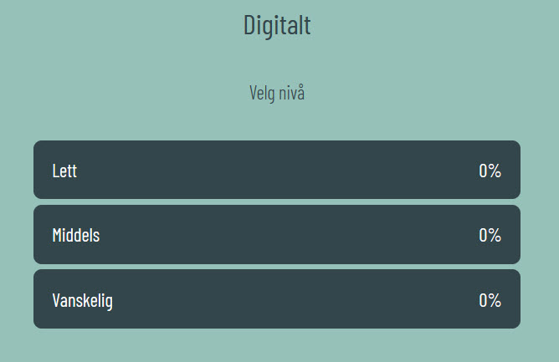
Kompis

